Slide 1




12, 2916 – 5th Avenue
Calgary, Alberta, T2A 6K4, Canada
Tél : + 1 (403) 243-3285, Fax : + 1 (403) 243-6199
E-mail : cawst@cawst.org, Site web : www.cawst.org
CAWST (Centre for Affordable Water and Sanitation Technology - Centre pour les Technologies d'Eau et Assainissement à Faible Coût) est un organisme à but non lucratif proposant des services de formation et de conseil aux organisations qui travaillent directement avec les populations des pays en développement n'ayant pas accès à l'eau potable et à un assainissement de base.
L'une des stratégies fondamentales de CAWST est de diffuser ces connaissances concernant l'eau, afin d'en faire un savoir courant. Ceci peut être réalisé, en partie, par le développement et la distribution gratuite de matériels d'éducation dans le but d'augmenter la disponibilité de l'information pour ceux qui en ont le plus besoin.
Le contenu de ce document est libre et sous licence Creative Commons Attribution Works 3.0 Unported. Pour voir une copie de cette autorisation, veuillez visiter : http://creativecommons.org/licenses/by/3.0, ou écrivez à Creative Commons : 171 Second Street, Suite 300, San Francisco, California 94105, USA.
Vous êtes libre de :
        Partager - copier, distribuer et transmettre ce document.
        Modifier – adapter de document
Sous les conditions suivantes :
        Indication de la source. Vous devez indiquer que CAWST est l'auteur original de ce document. Veuillez aussi inclure notre site internet : www.cawst.org
CAWST publiera périodiquement des mises à jour de ce document. Pour cette raison, nous ne recommandons pas que vous proposiez ce document en téléchargement sur votre site web.
CAWST et ses administrateurs, employés, entrepreneurs et bénévoles n'assument aucune responsabilité et ne donnent aucune garantie en ce qui concerne les résultats qui peuvent être obtenus de l'utilisation des informations fournies.
Tenez-vous informé et obtenez du support :
            Dernières mises à jour de ce document :
            Autres ressources sur les formations et les ateliers
            Support pour l'utilisation de ce document dans votre travail
CAWST fournit un tutorat et
un accompagnement lors de la mise en œuvre de ses enseignements
et outils de formation.

Slide 2

Paramètres chimiques pour l'analyse de qualité de l'eau de boisson

Slide 3

Attentes d’apprentissage
Identifier les paramètres chimiques clés pour l'analyse de qualité de l'eau de boisson.
Décrivez différentes options d'analyse chimique, dont les bandelettes test, les comparateurs de couleur, les colorimètres et photomètres, et les compteurs numériques.
Énumérer les avantages et les limites des différentes options d’analyse chimique.

Slide 4
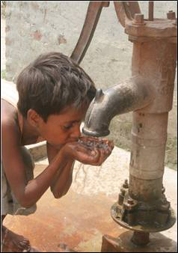

De quels produits chimiques
devons-nous tester la présence ?
De nombreux produits chimiques peuvent être présents dans l'eau de boisson
Il est difficile et onéreux de vérifier la présence de chacun d'entre eux
Quelles sont les priorités ?
  Arsenic
  Fluorure
  Nitrates et nitrites
  Chlore
  Paramètres esthétiques
Notes:
Il n'est pas possible d'analyser l'eau pour détecter tous les produits chimiques pouvant provoquer des problèmes de santé, et ce n'est pas nécessaire. La plupart des produits chimiques ne sont que rarement présents, et beaucoup d'entre eux sont le résultat de la contamination humaine d'une petite zone, qui n'affecte que quelques sources d'eau.
Demandez aux participants quels sont selon eux les produits chimiques dont il faut tester la présence en priorité.
Trois produits chimiques peuvent potentiellement provoquer de graves problèmes de santé et se trouvent sur de vastes zones. Il y a l'arsenic et le fluorure, qui peuvent être naturellement présents, et les nitrates, couramment utilisés comme engrais dans l'agriculture. Ces trois contaminants sont le plus souvent présents dans l'eau souterraine, bien que l'eau de surface puisse aussi être touchée.
La deuxième priorité d'analyse de qualité de l'eau doit concerner des paramètres chimiques qui conduisent couramment l'eau à être rejetée pour des raisons esthétiques, comme les métaux (surtout le fer et le manganèse) et les matières dissoutes totales (salinité).
Lorsque l'eau est désinfectée avec du chlore, il est aussi important de contrôler la qualité de l'eau de boisson en termes de pH et de chlore résiduel libre, qui sont des indicateurs d'un traitement approprié et efficace. De même, il peut être important de tester la présence de produits chimiques connus pour être présent localement, comme le mercure ou le plomb provenant de la pollution industrielle.

Slide 5
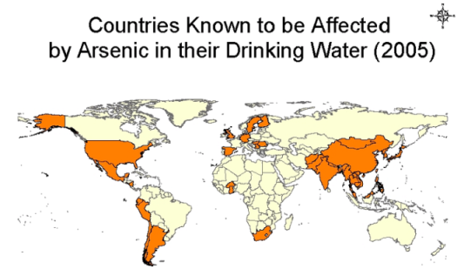
Arsenic
Présent naturellement dans l’eau
Où trouve-t-on de l'arsenic dans le monde ?
Notes:
Principal problème chimique dans les pays en développement
L’Organisation Mondiale de la Santé (OMS) considère que l'arsenic est l'un des éléments chimiques naturellement présent dans certaines eaux soulevant les plus graves préoccupations sanitaires, et que sa présence doit être testée en priorité dans les sources d'eau de boisson (OMS, 2011 ; OMS 2012).
Demandez aux participants s'ils connaissent des pays touchés par le problème de l'arsenic ? Montrez la carte du monde

Slide 6

Quels sont les effets sur la santé ?
Notes:
La mélanose consiste en des taches claires ou sombres sur la peau de l’individu, souvent sur la poitrine, le dos ou les paumes de la main.
L’étape suivante est le développement de gonflements de corne sur les paumes et les pieds, appelé kératose.
La consommation de quantités importantes d'arsenic sur une plus longue période peut entrainer l'apparition d'un cancer des poumons, de la vessie, des reins, de la peau, du foie, ou de la prostate.
L’arsenic peut aussi provoquer des maladies vasculaires, des effets neurologiques, et des anomalies de développement chez les nourrissons.

Slide 7
Directives de l’OMS
Directive de l’OMS < 0,01 mg/L
Les normes varient selon les pays Pourquoi ?
  Il est difficile d'analyser avec précision des concentrations inférieures à 0,01 mg/L
  Il est difficile de traiter l'eau pour la rendre conforme à la directive
Notes:
Il est complexe de mesurer des niveaux d'arsenic inférieurs à 1-10 μg/L, et réduire la concentration de l'arsenic dans l'eau de boisson à moins de 10 μg/L est difficile dans de nombreuses circonstances. Compte tenu des difficultés pratiques à vérifier la présence de l'arsenic et à l'éliminer, l'OMS recommande que l'eau de boisson en contienne moins de 10 μg/L (10 μg/L équivalent à 0,01 mg/L, 0,01 ppm ou 10 ppb).
De nombreux pays ont leurs propres normes moins strictes que les Directives de l'OMS, allant de 25 mg/L à 50 μg/L (25-50 ppb).
Demandez aux participants la raison de ceci ? De nombreux pays d’Asie du Sud-est, ayant un problème d’arsenic, ont adopté une norme temporaire de 50 μg/L, car il est difficile d’analyser avec précision à 10 μg/L et de traiter l’eau pour atteindre ce niveau.

Slide 8

Comment pouvons-nous traiter l'eau de boisson pour en éliminer l'arsenic ?
Filtre à Arsenic Kanchan
Basin diffuseur
Couvercle
Fragments de brique
Récipient
Clous en fer
Eau
Sable fin
Tuyau
Sable grossier
Graviers
Notes:
Reportez-vous au PowerPoint : l'Arsenic dans l'Eau de Boisson si davantage d'information est nécessaire en fonction des problèmes locaux et des requêtes des participants
Si les gens ne sont pas en mesure de changer leur source d’eau pour une autre ne contenant pas d’arsenic, il existe différentes options de traitement de l'eau à domicile qui ont été développées pour éliminer celui-ci de l’eau.
Chaque technologie a ses avantages et ses limites. Beaucoup d’entre elles sont utilisées au Bangladesh, où le problème de l’arsenic est très présent.
Voir les Fiches Techniques sur le Traitement de l’Eau à Domicile pour l’Élimination de l’Arsenic afin d’obtenir plus d’information sur les différentes technologies.

Slide 9
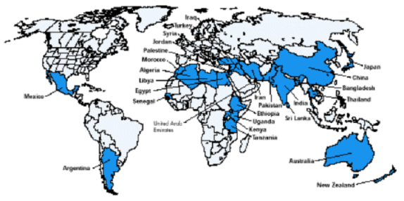
Fluorure
Naturellement présent dans les eaux souterraines et certaines eaux de surface.
Où trouve-t-on du fluorure dans le monde ?
Notes:
Le fluorure peut être naturellement présent dans les eaux souterraines et dans certaines eaux de surface. L’Eau de boisson est normalement la principale source d'exposition au fluorure. Cependant, dans certaines régions, les aliments et la combustion de charbon contenant des niveaux élevés de fluorure peuvent aussi contribuer significativement à la présence de celui-ci dans l'environnement.
Des niveaux élevés de fluorure peuvent être naturellement présents dans de nombreuses régions du monde.
Demandez aux participants s'ils connaissent des pays touchés par le problème du fluorure ? Montrez la carte du monde

Slide 10
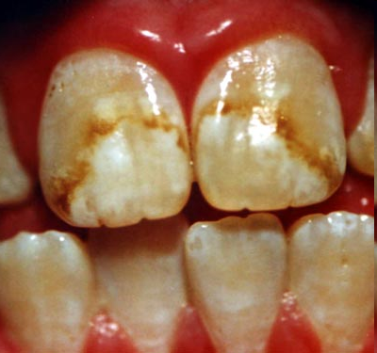

Quels sont les effets sur la santé ?
Directive de l’OMS < 1,5 mg/L
De faibles doses aident à renforcer les dents et à éviter les caries (0,5–1,0 mg/L)
Des doses plus élevées peuvent tacher et piquer les dents staining and pitting (1,5–4,0 mg/L)
Des doses très importantes endommagent les os (> 10 mg/L)
Fluorose dentaire
Fluorose osseuse
Notes:
La consommation de doses plus importantes de fluorure sur une longue durée peut provoque une fluorose dentaire et abîmer les dents des personnes en les tachant et les piquant.
Au bout de nombreuses années, le fluorure peut s’accumuler dans les os, provoquant une fluorose osseuse dont les effets se traduisent par une raideur et des douleurs au niveau des articulations.
Dans les cas graves, le fluorure peut provoquer une modification de la structure osseuse et des paralysies.
C’est pour les nourrissons et les jeunes enfants que des niveaux élevés de fluorure présentent le plus de risques, car leur corps est encore en train de grandir et de se développer.

Slide 11
Comment pouvons-nous traiter l'eau de boisson pour en éliminer le fluorure ?
Il existe peu de technologies pratiques ou courantes de traitement à domicile pour éliminer le fluorure de l’eau
Davantage de recherche est nécessaire pour trouver des technologies simples et abordables
Trouver une autre source d'eau potable
Diluer l'eau souterraine avec une source différente (par exemple l'eau de pluie)
Notes:
Reportez-vous au PowerPoint : Le fluorure dans l'eau de boisson si davantage d'informations sont nécessaires en fonction des problèmes locaux et des requêtes des participants

Slide 12
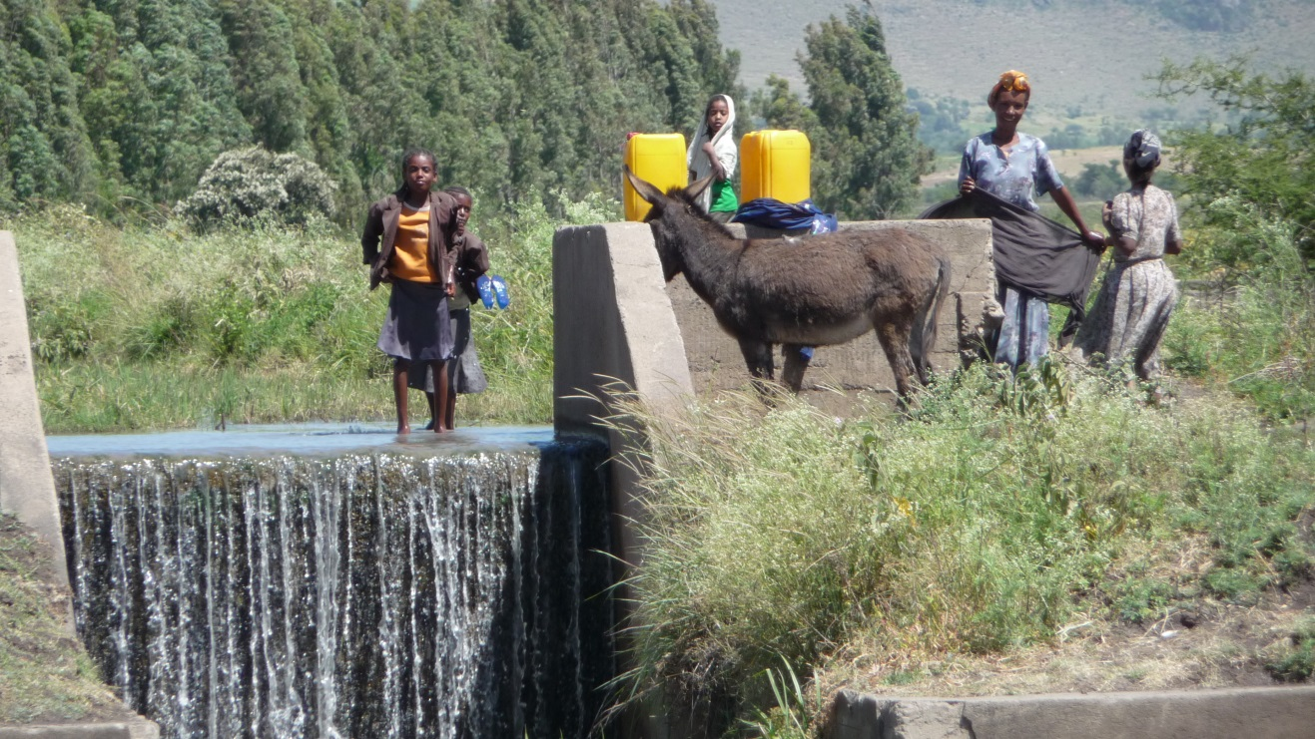
Nitrates et nitrites
Nitrates : Contamination par des excréments et des ruissellements agricoles
Nitrites : Activité microbienne dans le sol, les canalisations d'eau, la chloramine utilisée pour traiter l'eau de boisson
Effet potentiel sur la santé : syndrome du bébé bleu
Crédit : CAWST, 2103
Notes:
Photo prise par CAWST en Éthiopie durant une excursion d'analyse de qualité de l'eau de boisson sur le terrain, à l'extérieur d’Addis-Abeba. On a remarqué que les villageois utilisaient un cours d'eau contaminé comme source d'eau et pour nettoyer les récipients de transport. La présence d'animaux et de ruissellements agricoles indiquent une probable contamination par des excréments et des nitrates.
Nitrates : couramment utilisés dans les engrais, contamination par des excréments et des ruissellements agricoles.
Des niveaux de nitrates élevés sont souvent associés à une contamination microbiologique car ils peuvent être d'origine fécale.
Nitrites : formés par l'activité microbienne dans le sol et leurs niveaux dans l'eau peuvent varier, peuvent aussi se former dans les tuyaux de distribution par l'action de la bactérie Nitrosomonas si l'eau est stagnante et contient peu d'oxygène, ou si l'eau est traitée à la chloramine.
Des niveaux élevés de nitrates et nitrites peuvent provoquer le syndrome du bébé bleu lorsque du lait maternisé est préparé avec de l'eau contaminée (cela entraine des difficultés à respirer et la peau devient bleue à cause du manque d'oxygène)

Slide 13
Directives de l’OMS
Exposition à court terme
Directive de l’OMS pour les Nitrates < 50 mg/L
Directive de l’OMS pour les Nitrites < 3 mg/L
Notes:
L'OMS recommande que l'eau de boisson contienne moins de 50 mg/L de nitrates et 3 mg/L de nitrites pour éviter le syndrome du bébé bleu (exposition à court terme). De plus, le total des ratios des concentrations de chacun au niveau de sa directive ne doit pas dépasser 1.

Slide 14
Comment traiter l'eau de boisson pour en éliminer les nitrates et les nitrites ?
Trouver une autre source d'eau de boisson (ex : eau de pluie)
Si on change la source d’eau d'une eau souterraine pour une eau de surface, il faudra la traiter pour en éliminer la turbidité et les agents pathogènes.
Les nitrites peuvent être réduits par la chloration
Notes:
Des niveaux de nitrates élevés sont souvent associés à de hauts niveaux de contamination microbiologique car les nitrates ont pu provenir de fumier ou d’eaux usées.
Si des niveaux élevés de nitrates sont détectés, les individus doivent également traiter leur eau pour en éliminer la possible contamination microbiologique.
Si les gens changent leur source d’eau d'une eau souterraine pour une eau de surface, ils devront probablement la traiter pour en éliminer la turbidité et les agents pathogènes.
L'OMS indique que des concentration élevées de nitrites peuvent être réduites à des niveaux acceptables au moyen d'une chloration.

Slide 15
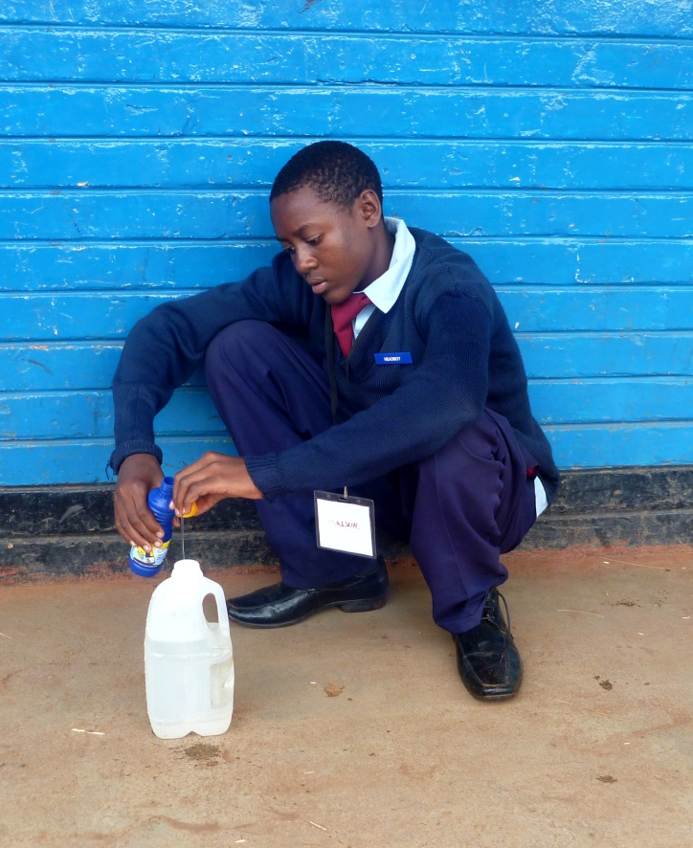
Chlore
Généralement non présent naturellement dans l'eau en quantités pouvant causer des dommages
Couramment utilisé comme désinfecter pour traiter l'eau de boisson
Peut changer le goût et l'odeur de l'eau de boisson
Directive de l’OMS < 5,0 mg/L
Traitement de l'eau de boisson au chlore (Crédit : CAWST et les Enfants de Kayele, Zambie)
Notes:
Photo prise par CAWST en collaboration avec les enfants du club d'hygiène à l’École Élémentaire Kayele à Ndola, en Zambie. Le club d'hygiène a traitél'eau de boisson de l'école quotidiennement au chlore.
Généralement non présent naturellement dans l'eau en quantités pouvant causer des dommages
Le chlore est largement utilisé pour désinfecter l’eau de boisson en tant qu’étape finale du processus de traitement de l’eau.
Le chlore, cependant, peut changer le goût et l'odeur de l’eau et conduire les gens à ne pas l’utiliser au profit d’une autre source d’eau, peut-être contaminée. Les gens se plaignent souvent du goût et de l'odeur forts du chlore lorsque la concentration du chlorerésiduel libre (CRL) se situe entre 0,6 et 1,0 mg/L
Il n'y a pas d'effet indésirable sur la santé spécifique lié à l'exposition au chlore libre, mais l'OMS (2011) a établi par prudence une directive de 5 mg/L, ce qui est bien au-delà du niveau auquel le goût et l'odeur apparaisse.

Slide 16
Que se passe-t-il lorsque du chlore est ajouté à l'eau ?
Une partie réagit avec la matière organique et les agents pathogènes, et les tue – Chlore Consommé
Une partie du chlore réagit avec les matières organiques pour former de nouveaux produits chimiques - le chlore Combiné
Une partie reste – Le Chlore Résiduel Libre (CRL)
  Le niveau idéal pour la désinfection est de 0,2-0,5 mg/L de CRL
Le Chlore Total = Combiné + Libre
Notes:
Le chloreconsomméest ce qui tue les agents pathogènes dans l'eau de boisson.
Le chlorerésiduel libre est ce qui protège l'eau potable d'une nouvelle contamination.
Taux idéal de chlore résiduel libre dans l'eau de boisson : 0,2–0,5 mg/L.
Les niveaux typiques de chlore résiduel libre dans l'eau potable sont de 0,2 à 2,0 mg/L

Slide 17
pH et Chlore
Pour une désinfection efficace au chlore, il faut un pH compris entre 5,5 et 7,5
La désinfection au chlore n'est pas fiable lorsque le pH est supérieur à 9 et la turbidité au dessus de 20 NTU
Si le pH est supérieur à 7,5, la quantité de chlore doit être accrue et le temps de contact prolongé
Notes:
Le pH optimal pour une chloration efficace va de 5,5 à 5,7.
La désinfection au chlore n'est pas fiable lorsque le pH est supérieur à 9.
Si le pH est supérieur à 7,5, une concentration de CRL supérieure de 0,6 mg/L doit être utilisée et le temps de contact étendu à 1 heure.

Slide 18
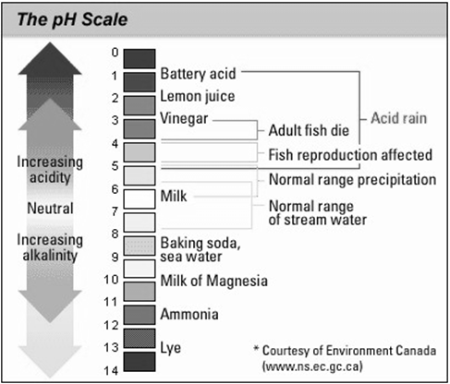
pH
Le pH mesure l'acidité ou l'alcalinité de l'eau
L'eau de boisson a généralement un pH compris entre 6,5 et 8,0
Notes:
Le pH de l'eau va varier en fonction de différentes conditions dont :
La source d'eau
Les types de sols, de substrats rocheux et de végétations par lesquels l'eau transite
Les types de contaminants que l'eau rencontre sur son chemin
Le niveau de mélange et d'aération de l'eau en raison des turbulences dans son écoulement
Des valeurs extrêmes de pH peuvent aussi découler de déversements chimiques accidentels, de ruptures dans le système de traitement de l'eau, et de cuvelage de tuyaux en mortier de ciment non suffisamment séché et appliqué lorsque le pH de l'eau est bas.

Slide 19
Quels sont les effets sur la santé ?
Pas de danger direct pour la santé lié aux pH normaux de l'eau de boisson
Pas de Directive de l'OMS
Notes:
Il n'y a pas de directive de l'Organisation Mondiale de la Santé concernant le pH car il ne présente pas de risque pour la santé aux niveaux trouvés dans l'eau de boisson.
Cependant, l'OMS note que le pH est un paramètre opérationnel important de la qualité de l'eau (ex : efficacité de la désinfection au chlore).

Slide 20
Comment traiter l'eau de boisson pour son pH ?
Utiliser une autre source d'eau potable
Notes:
Le meilleur moyen de régler un problème de pH trop haut ou trop bas est de changer de source d'eau de boisson.
Le pH est l'un des plus importants paramètres dans l'efficacité de nombreuses technologies de traitement de l'eau. Par exemple, pour une désinfection efficace au chlore, le pH doit être inférieur à 8.

Slide 21
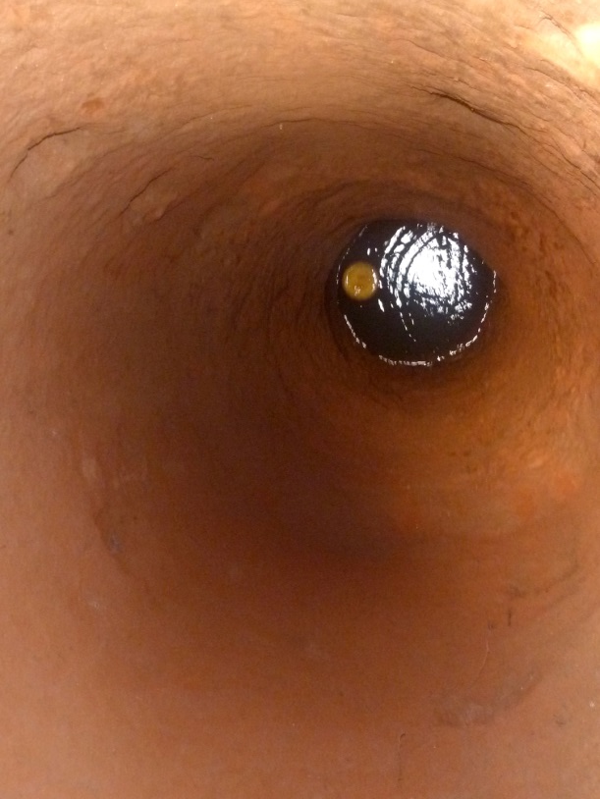
Fer
Présent naturellement dans les eaux souterraines et certaines eaux de surface
Deux formes dans l'eau :
  Dissous dans l'eau souterraine : Invisible, mais l'eau devient orange ou noire lorsqu'elle est exposée à l'air
  En suspension dans l'eau de surface : Les particules donnent à l'eau une couleur rouge-orangé
Puits taché par le fer
(Crédit : CAWST)
Notes:
Certaines régions du monde présentent des taux naturellement élevés de fer dans leurs eaux souterraines.
Le fer peut aussi se trouver dans l’eau de boisson ayant circulé dans des tuyaux en fonte ou en acier rouillés.

Slide 22
Quels sont les effets sur la santé ?
Pas d'effet sur la santé
Pas de directive de l'OMS
Pourquoi le fer est-il une nuisance ?
> 0,3 mg/L de fer
  Donne un mauvais goût
  Tâche les tuyaux et la margelle des puits
  Tâche les vêtements au lavage
Notes:
Demandez aux participantspourquoi lefer est une nuisance.
Des niveaux élevés peuvent donner à l'eau une couleur et un goût inacceptable et tacher les aliments cuits, les tuyaux d'eau et la lessive. Certains types de bactéries utilisent le fer dissous comme source d'énergie et laissent des dépôts rouges visqueux qui peuvent obstruer les tuyaux d'eau.
Des niveaux élevés peuvent inciter les gens à ne pas utiliser l'eau au profit d'une autre source, peut-être contaminée.

Slide 23
Comment traiter l'eau de boisson pour en éliminer le fer ?
Fer en suspension (eau de surface)
  Laissez l'eau décanter dans un récipient et des flocons se déposeront au fond
  Filtrer l’eau à travers un tissu
  Filtrer l'eau
Fer dissous (eau souterraine)
  Exposer à l'air, décanter et filtrer
  Trouver une source alternative
  Diluer l'eau souterraine avec une source différente (par exemple l'eau de pluie)
Notes:
Les filtres biosable ou céramiques, qui sont conçus en premier lieu pour éliminer les agents pathogènes, peut servir à éliminer une partie du fer présent dans l'eau de boisson.
Des niveaux élevés de fer peuvent conduire ces filtres à s'obstruer plus rapidement, nécessitant un entretien plus fréquent qui peut réduire l'efficacité d'élimination des agents pathogènes.
Dans ce cas, il est recommandé de sédimenter l'eau auparavant.

Slide 24
Manganèse
Présent naturellement dans les eaux souterraines et certaines eaux de surface
On trouve communément à la fois du manganèse et du fer dans l'eau
Deux formes :
  Dissous – Dans l'eau souterraine le manganèse peut être dissous et invisible, mais une fois exposé à l'air il donne à l'eau une couleur noire
  En suspension – Dans l'eau de surface le manganèse peut être présent sous forme de particules en suspension et donner à l'eau une couleur noire.

Slide 25
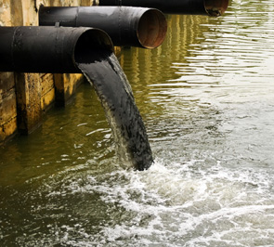
Quels sont les effets sur la santé ?
Pas de risque pour la santé aux niveaux posant des problèmes d'acceptabilité
Pas de Directive de l'OMS
> 0,1 mg/L de manganèse
  Mauvais goût
  Tache les tuyaux d'eau, le linge et les aliments
Eau ayant un niveau élevé de manganèse (Crédit : EPA)
Notes:
Des niveaux élevés de manganèse peuvent donner à l’eau une couleur noire et inciter les gens à ne pas l’utiliser et au profit d'une autre source, peut être contaminée.
Le manganèse ne présente pas de risque pour la santé aux niveaux entrainant des problèmes d'acceptabilité de l'eau de boisson. Cela signifieque les personnes ne boiront pas d'eau ayant un niveau de manganèse dangereux pour la santé en raison de son mauvais goût, par conséquent l'OMS ne propose pas de directive.
Il faut du manganèse dans les aliments pour être en bonne santé

Slide 26
Comment pouvons-nous traiter l'eau de boisson pour en éliminer le manganèse ?
Manganèse en suspension (eau de surface)
  Laissez l'eau décanter dans un récipient et des flocons se déposeront au fond
  Filtrer l’eau à travers un tissu
  Filtrer l'eau
Manganèse dissous (eau souterraine)
  Exposer à l'air, décanter et filtrer
  Trouver une autre source d'eau de boisson
  Diluer l'eau souterraine avec une source différente (par exemple l'eau de pluie)
Notes:
Les options de traitement du manganèse sont similaires à celles du fer ; cependant les taux d'élimination ne sont pas aussi élevés.
Les filtres biosable ou céramiques, qui sont conçus en premier lieu pour éliminer les agents pathogènes, peut servir à éliminer une partie du manganèse présent dans l'eau de boisson.
Des niveaux élevés de manganèse peuvent conduire ces filtres à s'obstruer plus rapidement, nécessitant un entretien plus fréquent qui peut réduire l'efficacité d'élimination des agents pathogènes.
Dans ce cas, il est recommandé de sédimenter l'eau auparavant.

Slide 27
Matières Dissoutes Totales (MDT)
Qu'est-ce que c'est ?
  Des sels inorganiques (chlorure de sodium, calcium, magnésium, potassium) et de la matière organique dissous dans l'eau
D’où est-ce que ça vient ?
  Sources naturelles, eaux de ruissellement, égouts et eaux usées industrielles
L'analyse ne dit pas quels sont les produits chimiques présents dans l'eau
Notes:
Demandez aux participants ce que sont les matières dissoutes totales.
Matières dissoutes totales (MDT) est le terme utilisé pour décrire les sels inorganiques (principalement le chlorure de sodium, le calcium, le magnésium, et le potassium) et de faibles quantités de matière organique dissous dans l'eau. Techniquement, tout ce qui se dissous dans l'eau contribue au niveau de MDT.
Certaines régions du monde présentent des taux naturellement élevés de MDT dans leur eau de boisson. Les MDT dans l’eau de boisson proviennent de sources naturelles, et dans une moindre mesure d’égouts, de ruissellements urbains et d’eaux usées industrielles.
L’analyse des MDT ne fournit pas d'information spécifique sur les produits chimiques présents dans l’eau, mais elle donne une estimation des MDT. Des résultats élevés indiquent que des produits chimiques peuvent être présents dans l'eau. Une analyse plus spécifique doit être effectuée pour déterminer quels produits chimiques sont présents.

Slide 28
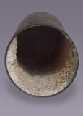
Quels sont les effets sur la santé ?
Pas d'effet direct sur la santé
Pas de Directive de l'OMS
Des niveaux élevés ou faibles sont souvent appelés eau "dure" ou "douce"
  Peut affecter le goût de l'eau
L'eau dure peut former du tartre dans les canalisations
Notes:
Certaines personnes perçoivent un goût salé dans l’eau à des niveaux d’environ 500 mg/L, ce qui peut les inciter à ne pas l’utiliser et à choisir une autre source d’eau à la place, peut-être contaminée.
Goût désagréable, entre 900 et 1200 mg/L, Goût inacceptable, au-delà de 1200 mg/L.
L’eau ayant une concentration extrêmement faible en MDT (ex : eau de pluie) peut aussi être inacceptable en raison de son goût fade.
La plupart des individus rejetteront une eau de boisson en raison de son odeur, son goût et sa couleur, à des niveaux très inférieurs à ceux pouvant présenter un risque pour la santé.
De l'eau ayant un niveau élevé ou faible de MDT est appelée respectivement eau "dure" ou "douce". L'eau dure a été appelée ainsi car elle requiert davantage de savon pour faire assez de mousse, et il est "dur" de travailler avec. Le savon est moins efficace avec l'eau dure en raison de sa réaction avec le magnésium et le calcium, ce qui en entraine une consommation élevée pour la lessive et le bain. De même, l'eau dure (>500 mg/L) peut laisser un résidu et provoquer la formation de tartre dans les équipements ménagers (ex : bouilloire électrique, lave-vaisselle), les ustensiles de cuisine et les canalisations.
On préfère généralement l'eau douce pour la lessive, la toilette et la cuisine.

Slide 29
Comment traiter l'eau de boisson pour un problème de MDT ?
Peu d'options au niveau des ménages pour éliminer les MDT de l'eau de boisson
Utiliser une autre source d'eau de boisson (ex : eau de pluie)
Notes:
La filtration ne fonctionne pas car les produits chimiques et la matière organique sont dissous dans l'eau.
La distillation n'est ni pratique ni simple à utiliser au niveau du ménage.
Les systèmes d'osmose inverse sont utilisés dans les pays industrialisés, mais sont relativement chers et requièrent une source alimentation électrique.

Slide 30
Phosphate
Minéral naturel utilisé dans le savon, les détergents et les lessives
Aussi utilisé dans les engrais agricoles
Présent dans l'eau par les eaux usées domestiques et industrielles et les eaux de ruissellement agricoles

Slide 31
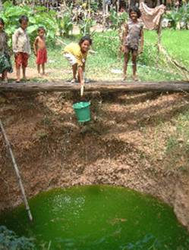
Quels sont les effets sur la santé ?
Pas d'effet sur la santé
Pas de directive de l'OMS
L’impact est sur l’environnement
Favorise la croissance de plantes indésirables dans les rivières et les lacs
C'est un indicateur de ruissellements agricoles et d'une possible contamination fécale
Notes:
Croissance excessive des plantes dans les rivières et les lacs, qui recouvrent l'eau et provoquent la mort des poissons

Slide 32
Comment pouvons-nous traiter l'eau de boisson pour en éliminer le phosphate ?
Il n'y a pas de technologie pratique ou commune de traitement à domicile pour éliminer le phosphate de l'eau
Utiliser une autre source d'eau de boisson

Slide 33

Révision
Exercice des fiches mnémotechniques
On vous remettra une fiche montrant un produit chimique ou un ensemble de caractéristiques
Trouvez la personne portant la fiche qui permet d'apparier le produit chimiques à ses caractéristiques
Exemple
Fiche 1 : Nitrite
Fiche 2 : Utilisé comme conservateur alimentaire, Directive de l'OMS <3 mg/L
Notes:
Se reporter au plan de leçon 17 : Paramètres chimiques pour l'exercice des fiches mnémotechniques.
Distribuez les fiches et faites associer par chacun le produit chimique avec les effets sur la santé et/ou les directives de l'OMS associés

Slide 34
Comment vérifierla présence de produits chimiques ?
Bandelettes test (réactives)
Comparateurs à disques colorés
Colorimètres et photomètres
Compteurs numériques
Kits d'analyse de l'arsenic (facultatif)

Slide 35
Bandelettes test (réactives)
Conçues pour réagir avec des substances chimiques
  pH, chlore, fer, nitrates
Comparez la couleur des bandelettes au tableau de référence des couleurs
Avantages :
  Bon marché
  Facile
  Fournit une estimation grossière
Limites :
  Nécessite une interprétation visuelle de la couleur
  Précision faible +/- 10 %

Slide 36
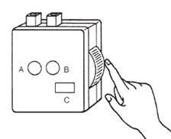
Comparateur à disques colorés
Conçus pour réagir avec des substances chimiques
  Chlore, fluor, nitrates
Disques de couleur interchangeables
Avantages :
  Peut s’utiliser sur le terrain dans des conditions normales
  Meilleure précision
Limites :
  Besoin de réactifs
  Plus cher
  Nécessite une interprétation visuelle de la couleur

Slide 37
Colorimètres et photomètres
Utilise une source de lumière pour mesurer la concentration chimique
Test un éventail de produits chimiques
Avantages :
  Résultats plus précis et reproductibles
Limites :
  Plus cher
  Alimentation électrique requise
  Requiert un étalonnage
  Une formation est nécessaire
Notes:
Les termes colorimètre et photomètres ont parfois utilisés de manière interchangeable. Tous deux sont des instruments numériques mesurant la quantité de lumière colorée absorbée par un échantillon de couleur par rapport à un échantillon blanc ; cependant, ils utilisent des technologies différentes pour faire les mesures de couleur.
Les colorimètres sont généralement moins chers et plus robustes que les photomètres ; cependant ils ne sont pas aussi précis et la qualité peut varier en fonction des fabricants.
Les photomètres sont en général plutôt utilisés pour la recherche et le développement.

Slide 38
Compteurs numériques
Les compteurs numériques sont conçus pour des paramètres spécifiques
  pH, turbidité, MDT
Avantages :
  Très précis
  Portable
  Facile à utiliser
Limites :
  Plus cher
  Alimentation électrique requise
  Requiert un étalonnage
Notes:
Les principaux inconvénients sont que les compteurs doivent être étalonnés, les batteries doivent être remplacées, et ils souffrent de la fragilité générale de l'équipement électronique.

Slide 39
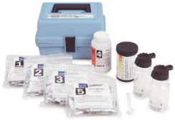
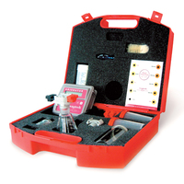
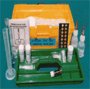
Kits d’analyse de l’arsenic
Bandelettes test
Tables de référence de
couleurs
Photomètre numérique
Bandelettes test (Crédit : Hach)
Comparaison de couleur (Crédit : ENPHO)
Photomètre numérique (Crédit : Palintest)
Notes:
L'analyse de l'arsenic n'était possible auparavant que dans un laboratoire. Cependant, suite à la découverte d'une contamination significative à l'arsenic des eaux souterraines, il existe à présent une gamme de kits d'analyse portables. Tous ceux-ci reposent sur la méthode Gutzeit, consistant en plusieurs étapes.
La plupart des kits d'analyse disponibles sur le marché fournissent des tables de référence de couleur, avec une limite de détection annoncée à environ 0,01 mg/L. Cependant, des évaluations ont montré que les résultats sont au mieux semi-quantitatifs, notamment pour les concentrations les plus basse (< 0,1 mg/L).
Quoi qu'il en soit, au cours des dernières années, les fabricants de kits d'analyse portables ont modifié leurs produits pour en abaisser la limite de détection de l'arsenic. Les kits les plus récents ne sont probablement toujours pas capables de quantifier de manière fiable l'arsenic à des niveaux si bas, mais doivent avoir des taux inférieurs de faux positifs.

Slide 40
Révision
Quels sont les trois produits chimiques présents dans l'eau de boisson et pouvant provoquer de graves problèmes de santé ?
  L'arsenic
  Le fluorure
  Les nitrates
Notes:
Trois produits chimiques peuvent potentiellement provoquer de graves problèmes de santé et se trouvent sur de vastes zones : l'arsenic, le fluorure et les nitrates
Ces trois contaminants sont le plus souvent présents dans l'eau souterraine, bien que l'eau de surface puisse aussi être touchée.
Lors de la planification de nouveaux projets d'approvisionnement en eau, en particulier ceux qui font appel à des ressources souterraines, la présence de ces trois contaminants doit être testée en priorité (UNICEF, 2008).

